Slide 1

NFE210 AERO-BREIZH
Manuel Pires
Natachy Petrau

Slide 2
Sommaire : Partie 1
Présentation Aero-Breizh
Analyse métier et fonctionnelle
Organisation
Organisation géographique
Organisation fonctionnelle
Stratégie
Projection organisation cible
Objectifs AéroNet
Objectifs O3
Notes:
Présentation et l'analyse métier et la stratégie, présenté par Natachy

Slide 3
Sommaire : Partie 2
Evolution du SI
POS Applicatif actuel/cible
Cartographie actuel/cible
Infrastructure actuel/cible
Projet de migration
Conclusion
Questions
Notes:
Modifications apportés par l'urbanisation
Projet de migration présentés par moi même

Slide 4
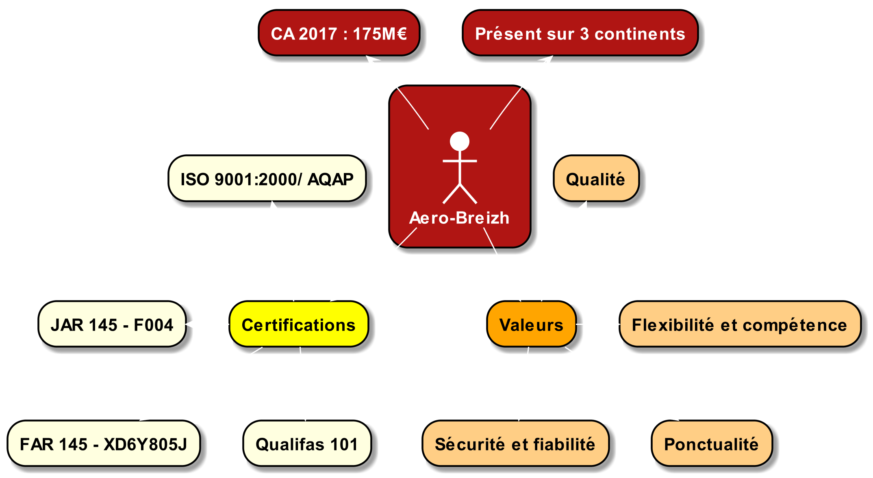
Présentation Aero-Breizh
Généré avec PlantUML
Notes:
La société Aero-Breizh est dans le domaine de l'aéronautique et a fait 175M€ de CA en 2017.
Elle est présente sur 3 continents et elle s'appui sur ses certifications et valeurs pour mener ses activités.

Slide 5
Analyse métier et fonctionnelle

Slide 6
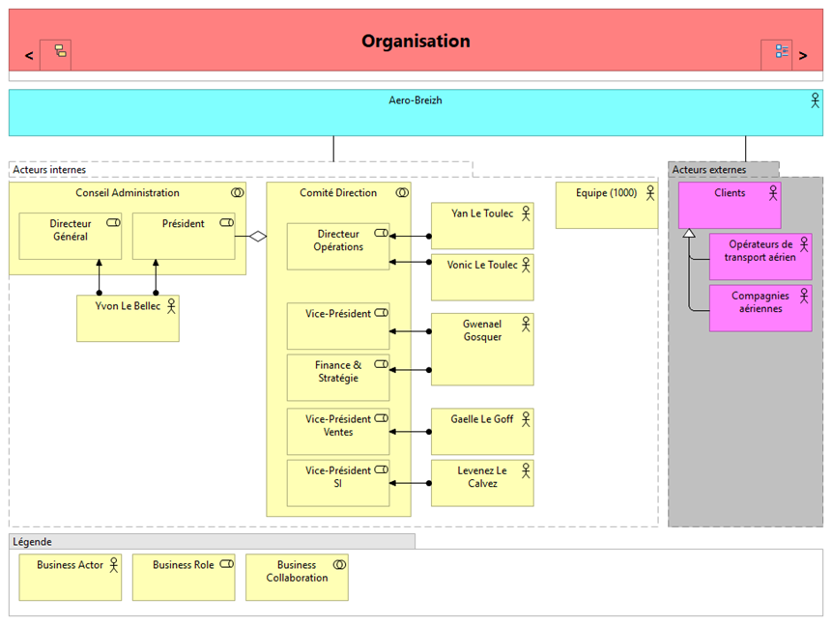
Organisation

Slide 7
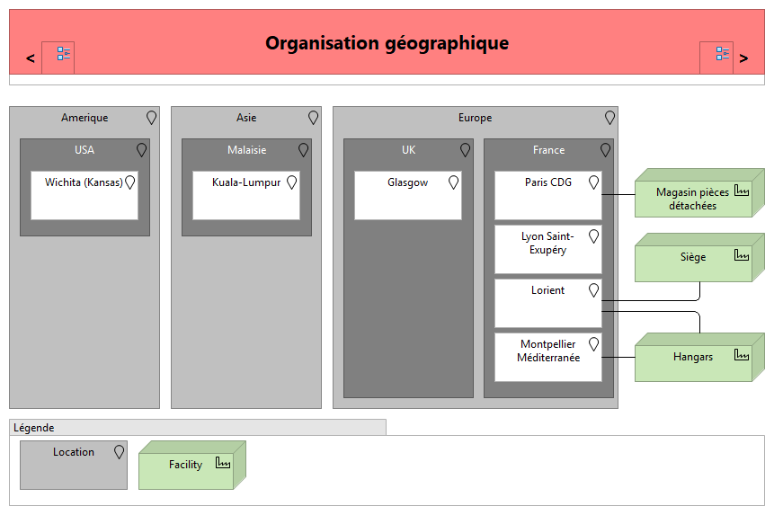
Organisation géographique

Slide 8
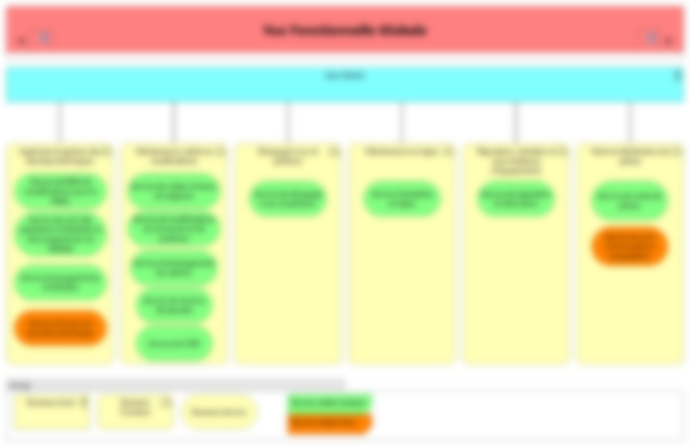

Organisation fonctionnelle

Slide 9
Stratégie

Slide 10
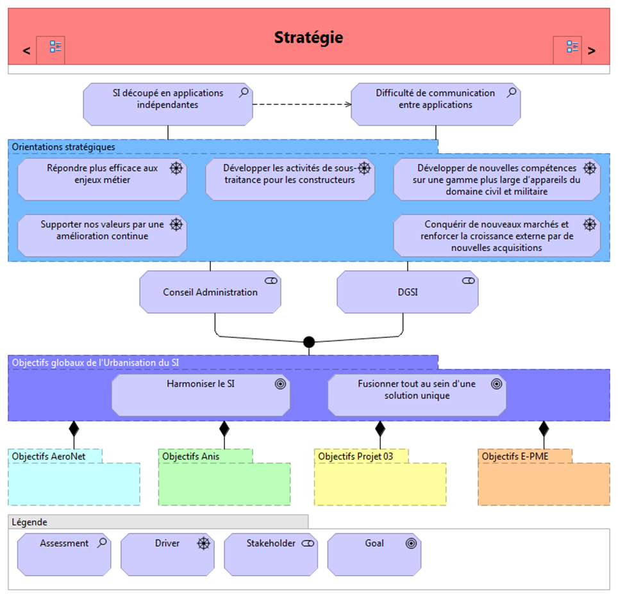
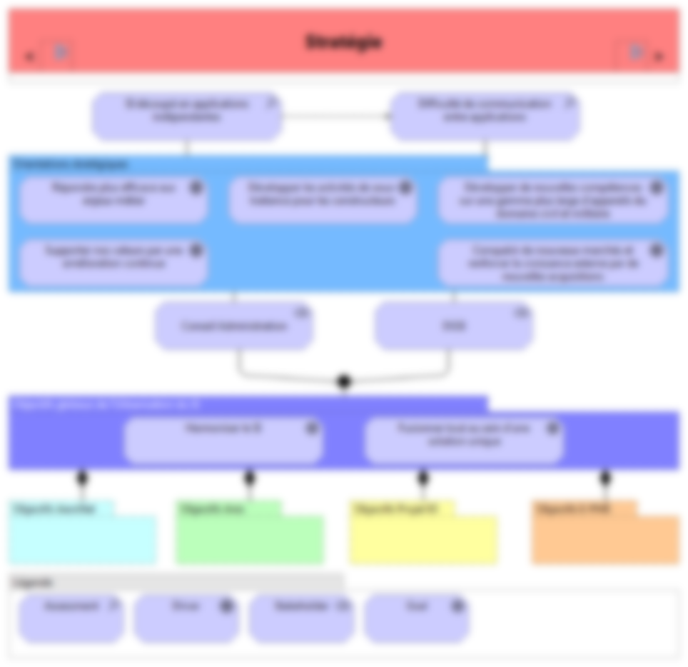
Projection organisation cible

Slide 11
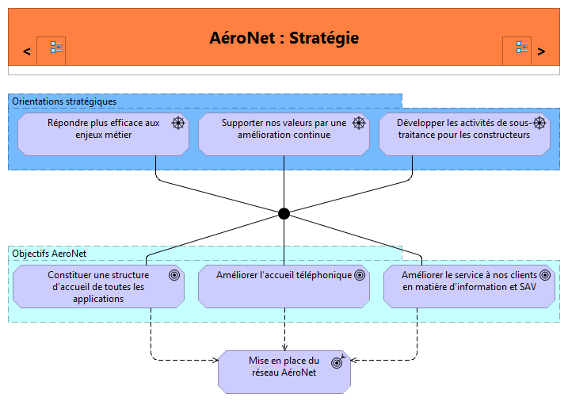
Objectifs AéroNet

Slide 12
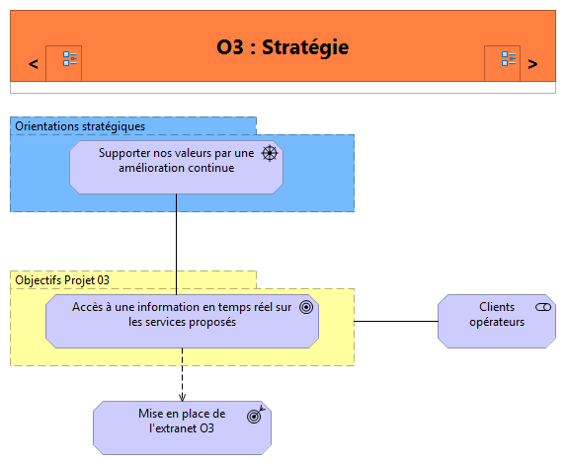
Objectifs O3

Slide 13
Evolution du SI

Slide 14
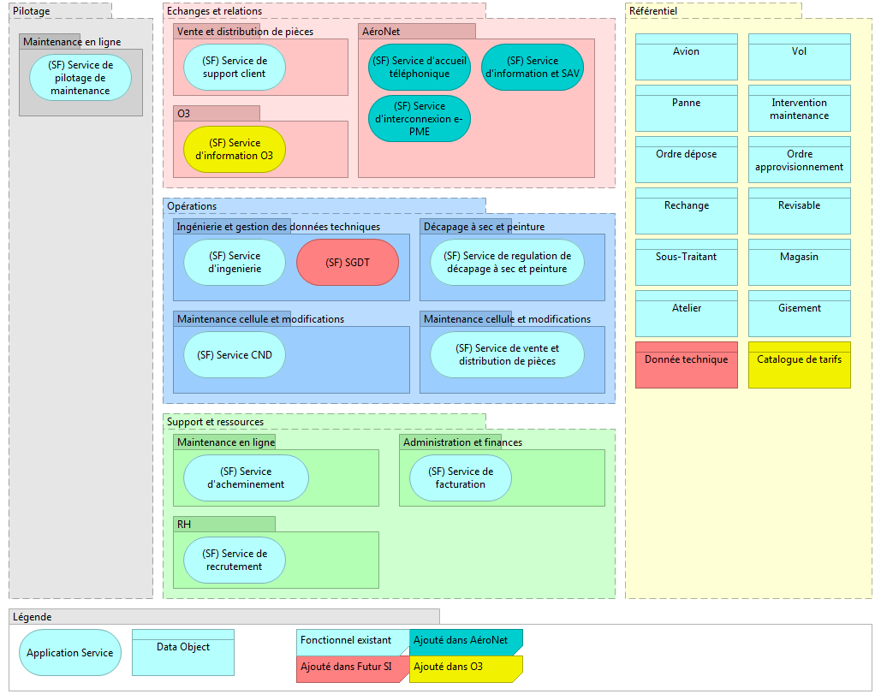
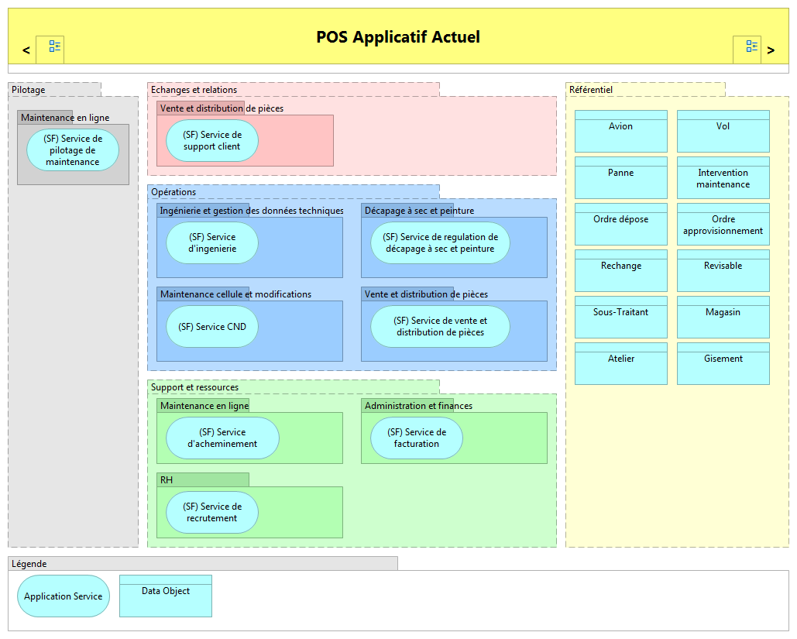
POS applicatif actuel
POS Applicatif Cible
Notes:
POS applicatif
Services fonctionnels par zone et quartier
>>> CLIC
Peu de changements
Service existants restent inchangés, par contre, quelques services supplémentaires seront ajoutés
Zone des opérations, le service SGDT
Services dans la zone de relations, car des services liés aux éxchanges avec les clients

Slide 15
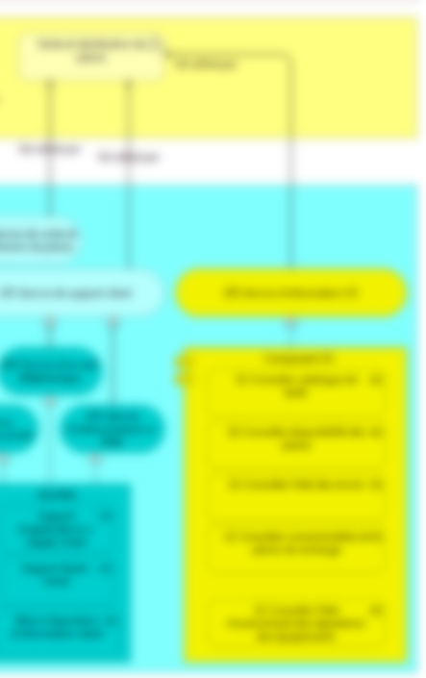

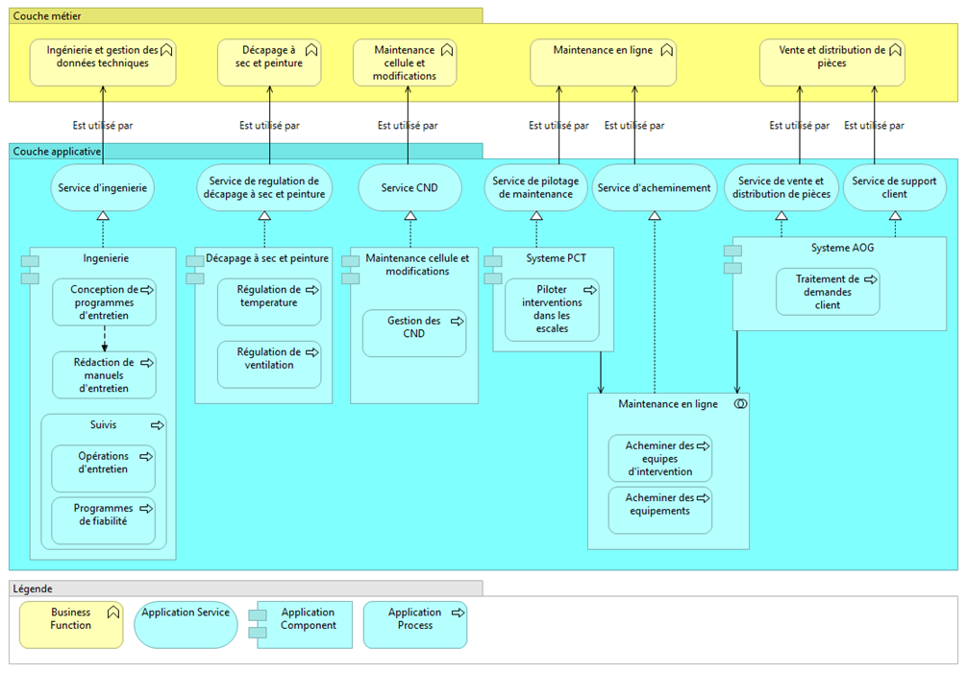
Cartographie actuel
Cartographie Cible
Notes:
Composants séparés et sans communication
>>> Clic
Solution PGI (Progiciel de gestion intégrée)
Nouveaux composants avec la réalisation des projets, en bleu foncé, Aeronet, et en Jaune, O3
O3, 5 nouvelles fonctionnalités seront créées, et un préfixe de 1 ou 2 entre parathéses a été ajouté pour indiquer sur quelle livraison la fonctionnalité sera fournie

Slide 16
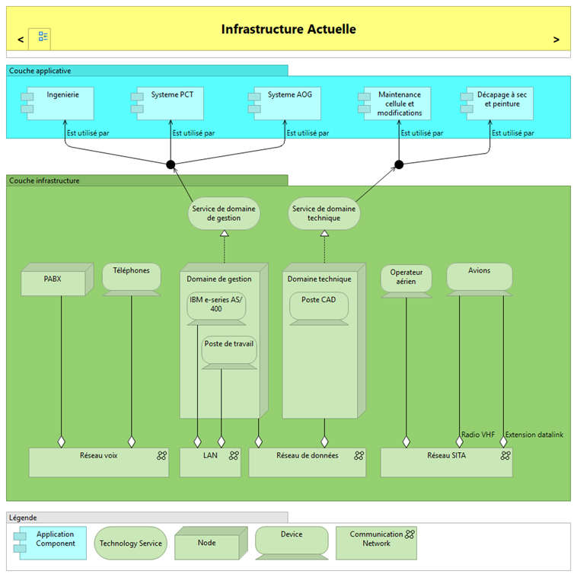
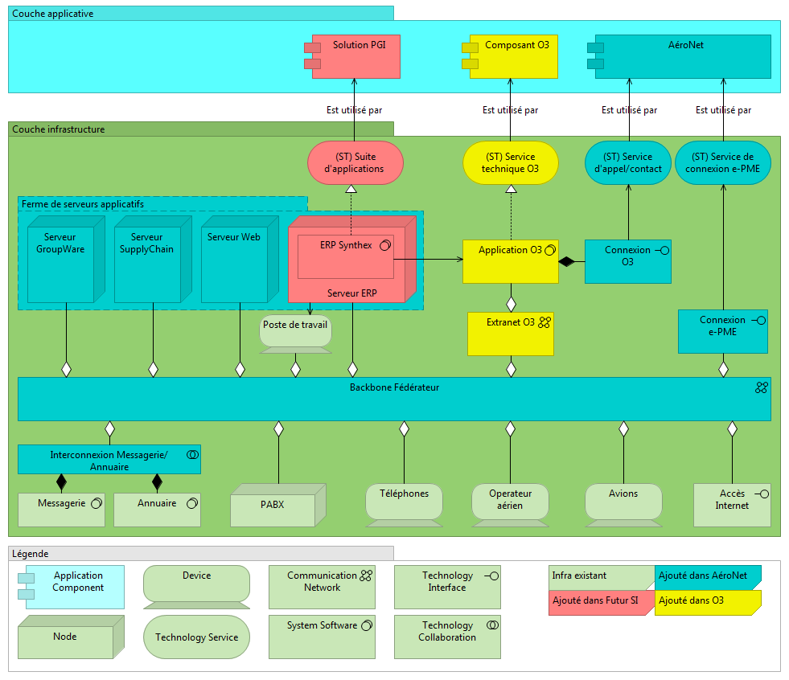
Infrastructure actuel
Infrastructure Cible
Notes:
Réseaux existants sont séparés et sans communication
1 seul réseau fédérateur sera créé qui connectera tous les composants existants à ceux qui seront créés
Ferme de serveurs sera créé, ou le serveur ERP, ici en rouge, sera inclus
O3, Application et Extranet seront ajoutés pour exécuter les nouvelles fonctionnalités implémentés par le projet O3

Slide 17
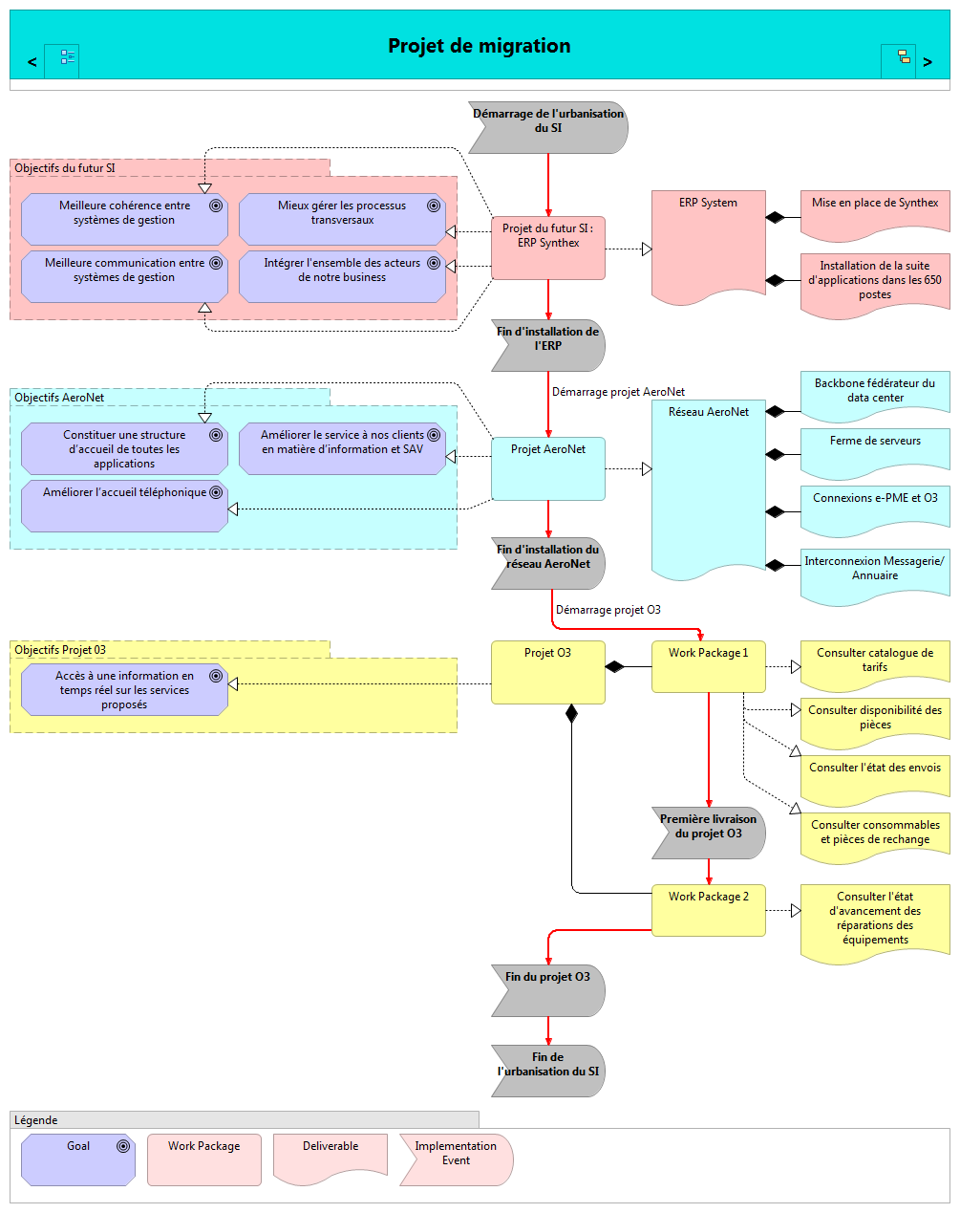

Projet de migration
Notes:
Début par l'installation de l'ERP et installation de la suite d’applications dans les 650 postes
Après Aeronet avec les modifications sur le réseau
Finalement, le projet O3 avec l'extranet où les utilisateurs peuvent voir en temps réel les services d'Aero-Breizh

Slide 18
Conclusion
Pourquoi urbaniser le SI ?
Mieux répondre aux exigences du marché
Optimiser le bénéfice du SI
Améliorer la fluidité des processus d’Aero-Breizh
Satisfaction des clients avec les nouvelles fonctionnalités fournies

Slide 19

Questions

